Slide 1
মলিনা বিশ্বাস (মলি)
সহকারি শিক্ষক
বনগ্রাম মাধ্যমিক বিদ্যালয়
খোকসা, কুষ্টিয়া ।
মোবাইলঃ ০১৭৪৭৪৮৯৪৯২
শ্রেণিঃ দশম
বিষয়ঃ পদার্থ বিজ্ঞান
অধ্যায়ঃ নবম
পাঠঃ উত্তল ও অবতল লেন্সের রশ্মি চিত্র

Slide 2
স্বাগতম

Slide 3
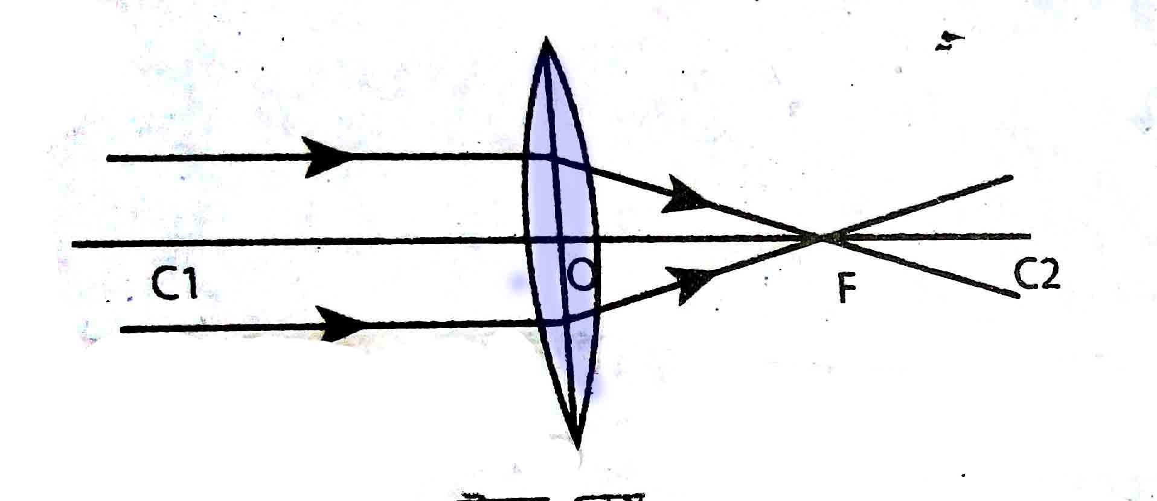
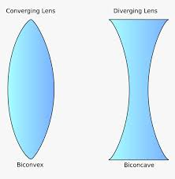
উপরের চিত্র দেখে বুঝতে পারছ?

Slide 4
উত্তল ও অবতল লেন্সের রশ্মি চিত্র

Slide 5
শিখনফল
১।বিভিন্ন ধরনের উত্তল লেন্সের রশ্মি চিত্র অঙ্কন ও বর্ণনা করতে পারবে।
২। প্রধান অক্ষের উপর লক্ষ্যবস্তুর বিভিন্ন অবস্থানের জন্যে প্রতিবিম্বের অবস্থান, প্রকৃতি ও আকৃতি ব্যাখ্যা করতে পারবে।
৩। অবতল লেন্সের রশ্মি চিত্র অঙ্কন করে এর অবস্থান, প্রকৃতি ও আকৃতি নির্ণয় করতে পারবে।

Slide 6
লেন্সের নিয়ম
1
2
3
4
5
6
2F
F
F
2F
বস্তু
বিম্ব
= 6
1
5
4
2
3
3
2
5
1
6
বস্তুর দিকে

Slide 7
লক্ষ্যবস্তু অসীম
P
Q
অসীম দূর থেকে আলোক রশ্মিগুচ্ছ সমান্তরালভাবে প্রধান অক্ষের সাথে আপতিত হয়ে প্রতিসরণের পর ফোকাস তলে Qবিন্দুতে মিলিত হয়।
অবস্থানঃ প্রধান ফোকাসে
প্রকৃতিঃ বাস্তব ও উল্টো
আকৃতিঃ অত্যন্ত খর্বিত

Slide 8
লক্ষ্যবস্তু 2F এর বাইরে:
লক্ষ্যবস্তু থেকে আগত আলোক রশ্মি প্রধান অক্ষের সমান্তরালে আপতিত হয়ে প্রধান ফোকাস দিয়ে যায়। লক্ষ্যবস্তু থেকে একটি রশ্মি আলোক কেন্দ্র বরাবর প্রতিসরণের পর মিলিত হয়েছে।
P
Q
2F
F
F
2F
p'
Q'থেকে প্রধান অক্ষের উপর অংকিত P'Q‘লম্বই PQ এর বিম্ব।
অবস্থান: F ও 2F
প্রকৃতি: বাস্তব ও উল্টো
আকৃতিঃ খর্বিত

Slide 9
লক্ষ্যবস্তু 2F
লক্ষ্যবস্তু থেকে আগত আলোক রশ্মি প্রধান অক্ষের সমান্তরালে লেন্সে আপতিত হয়ে প্রতিসরিত হওয়ার পর প্রধান ফোকাস দিয়ে যায়।
P
F
Q’
Q
2F
2F
F
P’
লক্ষ্যবস্তু থেকে একটি রশ্মি প্রধান ফোকাস দিয়ে প্রধান অক্ষের সমান্তরাল হবে।
অবস্থানঃ 2F দূরত্বে
প্রকৃতিঃ বাস্তব ও উল্টো
আকৃতিঃ লক্ষ্যবস্তুর সমান

Slide 10
লক্ষ্যবস্তু Fও 2F এর মধ্যে:
লক্ষ্যবস্তু প্রধান অক্ষের সমান্তরালে লেন্সে আপতিত হয়ে প্রধান ফোকাস দিয়ে যায়।
P
F
2F
Q’
2F
Q
F
P’
অপর একটি রশ্মি প্রধান ফোকাস দিয়ে প্রতিফলিত হয়ে প্রধান অক্ষের সমান্তরালে P'বিন্দুতে মিলিত হয়।
অবস্থানঃ 2F এর বাইরে
প্রকৃতিঃ বাস্তব ও উল্টো
আকৃতিঃ বিবর্ধিত

Slide 11
লক্ষ্যবস্তু যখন ফোকাসেঃ
লক্ষ্যবস্তু থেকে আগত আলোক রশ্মি প্রধান অক্ষের সমান্তরালে আপতিত হয়ে প্রধান ফোকাস দিয়ে যায়।
F
2F
2F
P
F
অপর একটি রশ্মি আলোক কেন্দ্র দিয়ে সমান্তরালে প্রতিসরিত হয়ে অসীমে মিলিত হয়।
অবস্থানঃ অসীমে
প্রকৃতিঃ বাস্তব ও উল্টো অথবা অবাস্তব ও সোজা
আকৃতিঃ অত্যন্ত বিবর্ধিত

Slide 12
লক্ষ্যবস্তু আলোক কেন্দ্র ও প্রধান ফোকাসের মধ্যে
লক্ষ্যবস্তু থেকে আগত আলোক রশ্মি প্রধান অক্ষের সমান্তরালে আপতিত হয়ে প্রধান ফোকাস দিয়ে যায়।
P
F
2F
2F
Q
F
অপর একটি রশ্মি আলোক কেন্দ্র দিয়ে সমান্তরালে প্রতিসরিত হয়। রশ্মি দুটি পিছনের দিকে বাড়ালে বিন্দু থেকে অপসৃত হচ্ছে বলে মনে হয়।
অবস্থানঃ বস্তুর দিকে, প্রকৃতিঃ অবাস্তব ও সোজা
আকৃতিঃ বিবর্ধিত

Slide 13
লক্ষ্যবস্তু 2F:
2F এ বস্তু রাখলে প্রধান অক্ষের সমান্তরাল আলোক রশ্মি লেন্সে আপতিত হয়। প্রতিসরণের পর এমনভাবে ছড়ায়ে যাবে মনে হচ্ছে প্রধান ফোকাস থেকে যাচ্ছে বলে মনে হয়।
অবস্থানঃআলোক কেন্দ্র ও প্রধান ফোকাসের মাঝে
প্রকৃতিঃ অবাস্তব ও সোজা
আকৃতিঃ খর্বিত
P
F
F
2F
Q

Slide 14
লক্ষ্যবস্তু যখন F ও 2F এর মাঝেঃ
P
P'
2F
F
Q'
F
Q
2F
F ও 2F এর মাঝে বস্তু রাখলে প্রধান অক্ষের সমান্তরাল আলোক রশ্মি লেন্সে আপতিত হয়।

Slide 15
প্রতিসরণের পর এমনভাবে ছড়ায়ে যাবে মনে হচ্ছে যেন প্রধান ফোকাস থেকে যাচ্ছে বলে মনে হয়। অপর একটি রশ্মি আলক কেন্দ্র দিয়ে যাবে। রশ্মি দুটি P'বিন্দুতে মিলিত হবে ।
অবস্থানঃ আলোক কেন্দ্র ও প্রধান ফোকাসের মাঝে
প্রকৃতিঃ অবাস্তব ও সোজা
আকৃতিঃ খর্বিত

Slide 16
লক্ষ্যবস্তু যখন ফোকাসেঃ
P'
P
2F
F
Q'
Q
2F
প্রধান ফোকাসে PQ বস্তু রাখলে প্রধান অক্ষের সমান্তরাল আলোক রশ্মি লেন্সে আপতিত হয়।

Slide 17
প্রতিসরণের পর এমনভাবে ছড়ায়ে যাবে মনে হচ্ছে প্রধান ফোকাস থেকে যাচ্ছে বলে মনে হয়। P'Q' লম্বই হবে PQ লক্ষ্যবস্তুর বিম্ব।
অবস্থানঃপ্রধান ফোকাস ও আলোক কেন্দ্রের মাঝে
প্রকৃতিঃ অবাস্তব ও সোজা
আকৃতিঃ খর্বিত

Slide 18
লক্ষ্যবস্তু যখন 2F এর বাইরেঃ
P
2F
F
F
2F
Q
প্রধান অক্ষের সমান্তরাল আলোক রশ্মি প্রধান ফোকাস দিয়ে প্রতিসরিত হয়।
অপর একটি রশ্মি আলোক কেন্দ্র দিয়ে গমন করে।
অবস্থানঃ প্রধান ফোকাস ও আলোক কেন্দ্রের মাঝে
প্রকৃতিঃঅবাস্তব ও সোজা
আকৃতিঃ খর্বিত

Slide 19
লক্ষ্যবস্তু যখন আলোক কেন্দ্র ও ফোকাসের মাঝেঃ
P
C
2F
F
Q
F
2F
অবস্থানঃ F ও C এর মাঝে
প্রকৃতিঃ অবাস্তব ও সোজা
আকৃতিঃ খর্বিত

Slide 20
দলীয় কাজ
P
Q
F
C
2F
প্রশ্নঃ চিত্রে PQ লক্ষ্যবস্তুর বিম্বের চিত্র অংকন করে বর্ণনা কর।

Slide 21
মূল্যায়ন
p
2F
F
Q
2F
F
চিত্রে বিম্বের অবস্থান, প্রকৃতি ও আকৃতি বল।

Slide 22
বাড়ির কাজ
Q
2F
F
F
লেন্স
প্রশ্নঃ চিত্রে এটি কোন লেন্স ? এর অবস্থান ,প্রকৃতি ও আকৃতি নির্ণয় কর।

Slide 23
ধন্যবাদ

